Slide 1
EVALUACIÓN DE CEPAS DE Trichoderma spp. EN EL CONTROL DE Botrytis cinerea EN EL CULTIVO DE ROSAS
Mikaela Yumbay Yallico

Slide 2
INTRODUCCIÓN
La actividad florícola ecuatoriana es uno de los rubros mas importantes
Condiciones climáticas ideales para el cultivo
Estas condiciones también son apropiadas para el desarrollo de microorganismos patógenos
Notes:
Tis

Slide 3
Botrytis cinerea es un hongo que tiene amplia distribución en el mundo
Controles efectivos con fungicidas
El interés del mercado mundial por limitar el uso de agroquímicos ha llevado a la búsqueda de nuevas alternativas

Slide 4
Nuevas alternativas amigables con el medio ambiente como el uso de biodepredadores
Trichoderma ha demostrado ser eficiente controlador de enfermedades fungosas
Se desconoce la efectividad de cepas nativas y exóticas.

Slide 5
OBJETIVOS

Slide 6
OBJETIVO GENERAL
Evaluar la eficiencia de diferentes cepas de Trichoderma spp. en el control de Botrytis cinerea en Rosas.

Slide 7
OBJETIVOS ESPECÍFICOS
Aislar, purificar y conservar cepas de Trichoderma spp. nativas de la finca San Alfonso S.A., para su empleo como una alternativa de control de Botrytis en rosa.
Caracterizar las cepas de Trichoderma spp. nativas de la finca San Alfonso S.A.
Realizar pruebas de antagonismo a nivel de laboratorio con las cepas obtenidas de la finca San Alfonso S.A. y la cepa 19 del IASA.
Evaluar bioformulados a base de Trichoderma en el campo.
Evaluar el viaje simulado y la vida en florero de las rosas.
Analizar la relación costo beneficio de los tratamientos evaluados.

Slide 8
MARCO TEÓRICO

Slide 9
CONTROL BIOLÒGICO
Opción de control
Prácticas que alteran la condición biotica-abiotica
Reducen el propágulo y la actividad nociva
Se requiere el conocimiento del ciclo de vida

Slide 10
Mecanismos de control biológico
Competición
Endólisis y exólisis
Micoparasitismo
Fungistasis

Slide 11
Trichoderma
Clasificación Taxonómica
Orden: Hyphales
Familia: Monilaceae
Género: Trichoderma
Especie: T. harzianum, T. hamatum, T. viride, entre otras (Agrios, 2006)

Slide 12
Generalidades
Hongo imperfecto, heterótrofo, anaerobio facultativo.
Es un habitante común del suelo
Son de rápido crecimiento
Su pared celular esta formada de quitina
Sus esporas asexuales esta expuestas libremente a la atmosfera.

Slide 13
Características Morfológicas
Conidióforos
Clamidosporas
Conidias
Hifas
Fialides

Slide 14
Mecanismos de acción
(Purves et al.)
Consume el exudado que liberan las raíces
Hongo antagonista
Exclusión: barrera física

Slide 15
Botrytis cinerea
Clasificación Taxonómica
Orden: Moniliales
Familia: Moniliaceae
Género: Botrytis
Especie: cinerea (Barnett y Barry, citado por Sandón)

Slide 16
Generalidades
Enfermedad de más amplia distribución mundial
Según Kenneth (1998) los daños más severos se producen en almacenamiento o tránsito.

Slide 17
Características Morfológicas
Conidios en forma de huevos hialinos, unicelulares
Conidióforos con extremos redondeados, engrosados y ramificados
Esclerocios de color negro, aplastados e irregulares

Slide 18
CICLO BIOLÓGICO

Slide 19
Ciclo de infección
(Benito et al., 2000)
Adhesión y germinación de los conidios
Penetración en el tejido
Establecimiento del patógeno (lesión primaria)
Fase de latencia
Diseminación en el tejido circundante

Slide 20
Condiciones óptimas para el desarrollo
 | Humedad Relativa | Temperatura | pH
Germinación | 93-100% | 15 a 20 º C | Desde 3,5 Óptimo 4
Esporulación | 70-100% | 12 a 22 ºC
Crecimiento micelial |  | Cercanas a 0 ºC
Formación de esclerocios |  | 11 a 13 ºC
(Citados por Martínez y Moreno, 2008)

Slide 21
Factores que predisponen a las plantas al ataque
prácticas culturales
Condensación del agua en los invernaderos
Según Elad citado por Martínez y Moreno la susceptibilidad aumenta con la edad o maduración
Deficiencias nutricionales

Slide 22
Síntomas
Pequeña mancha de color habano
mancha irregular, alargada, oscura y acuosa
Los pétalos infectados se pudren y se vuelven café oscuro
Micelio continua creciendo e invade el resto de la flor
Producción de conidias

Slide 23
Métodos de Control
En el campo
Postcosecha
Eliminación de los inóculos
Reducir la humedad
Uso de fungicidas protectantes
Desinfección del suelo
Aplicación de fungicidas sistémicos
Mayor asepsia
Temperatura en los niveles más bajos y adecuada ventilación
Uso de fungicidas

Slide 24
Materiales y Métodos

Slide 25
Localización y descripción del área en estudios
Fase de laboratorio
Fase de Campo
Provincia: Pichincha
Cantón Rumiñahui
Sector: San Fernando
Hacienda El Prado
Provincia: Pichincha
Cantón: Mejía
Parroquia: Machachi
Sector: San Alfonso
Finca: San Alfonso S.A.

Slide 26
MÉTODOS

Slide 27
Toma de muestras: 16 muestras
Aislamiento y purificación de cepas Trichoderma y Botrytis : Medio selectivo TSMC y medio PDA
Conservación de cepas en silica gel y suelo estéril
Caracterización de cepas elite de Trichoderma nativos: Según la clave de Gams y Bissett

Slide 28
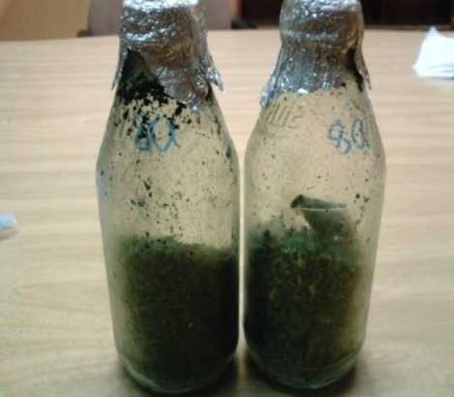
Preparación del bioformulado

Slide 29
TRATAMIENTOS EVALUADOS EN LA FASE DE LABORATORIO
21 cepas nativas y 1 cepa exótica (Cepa C19 del IASA)
Constituyeron 22 tratamiento

Slide 30
VARIABLES

Slide 31
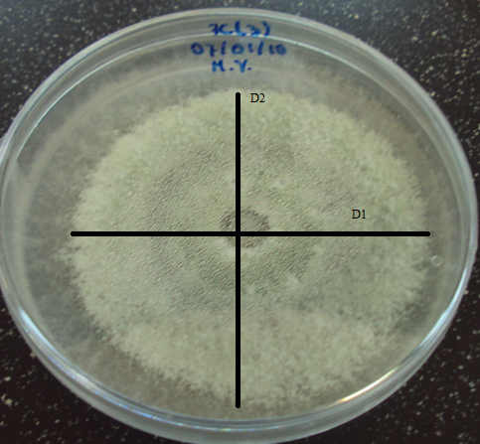
Crecimiento diametral
Crecimiento longitudinal (D1)
Crecimiento transversal (D2)

Slide 32
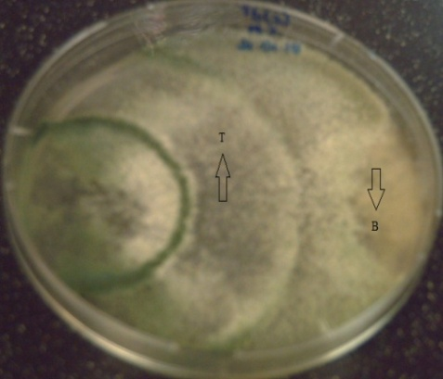
Capacidad Antagónica

Slide 33
Pruebas de Susceptibilidad de Trichoderma frente a fungicidas
Teldor: 1,8 g o ml / l
Swith: 0,4 g o ml / l
Sanystar: 1,2 g o ml / l
Collis: 0,8 g o ml / l

Slide 34
Capacidad antagónica de Trichoderma según la escala de Bell et al., (1982)
Escala | Descripción
1 | Trichoderma sobrecrece completamente al patógeno y cubre totalmente la superficie del medio,
2 | Trichoderma sobrecrece las dos terceras partes de la superficie del medio,
3 | Trichoderma y el patógeno colonizan cada uno aproximadamente la mitad de la superficie y ningún organismo parece dominar al otro,
4 | El patógeno sobrecrece las dos terceras partes de la superficie del medio y parecer resistir a la invasión por Trichoderma
5 | El patógeno sobrecrece completamente a Trichoderma y ocupa la superficie total del medio

Slide 35
RESULTADOS FASE DE LABORATORIO

Slide 36
Aislamiento de cepas de Trichoderma spp.
16 muestras de suelo
21 cepas nativas

Slide 37
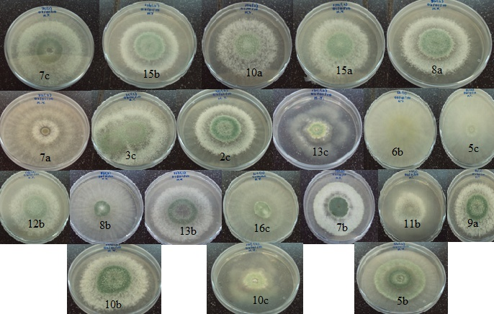

Slide 38
Caracterización de las cepas nativas
Cepa 7b
Cepa 8a
Trichoderma harzianum

Slide 39
Crecimiento diametral de Trichoderma spp. y pruebas de antagonismo
Conglomerado | D1 (cm) | D2 (cm) | T1 (cm) | T2 (cm)
1 | 7,12±0,01 c | 6,94±0,03± c | 4,02±0,01 c | 3,43±0,04 c
2 | 6,58±0,03 b | 6,53±0,04 b | 3,31±0,03 b | 3,25±0,03 b
3 | 5,62±0,02 a | 5,45±0,04 a | 2,99±0,01 a | 2,59±0,05 a

Slide 40
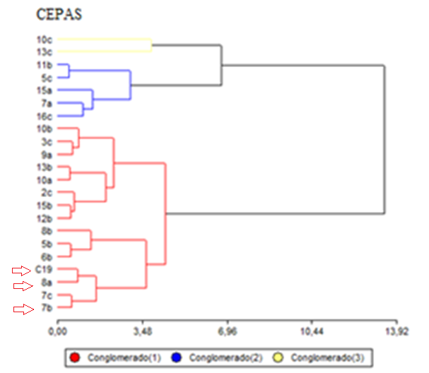
Crecimiento de Trichoderma spp.

Slide 41
Crecimiento de Botrytis cinerea en las pruebas de antagonismo
Conglomerado | B1 (cm) | B2 (cm)
1 | 1,06±0,07 a | 1,61±0,11 a
2 | 1,49±0,05 b | 1,96±0,08 b
3 | 1,72±0,05 b | 2,54±0,08 b

Slide 42
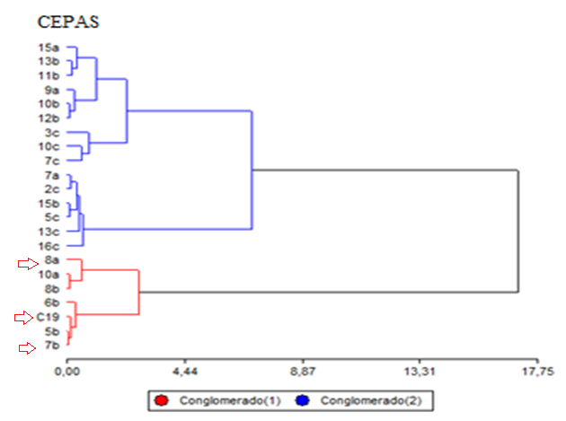
Crecimiento de Botrytis cinerea en las pruebas de antagonismo

Slide 43
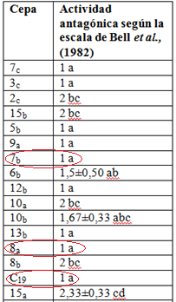
Capacidad Antagónica según la escala de Bell et al., (1982)

Slide 44
Pruebas de susceptibilidad de Trichoderma spp. frente a productos químicos
Producto | Variable | Conglomerado 1 | Conglomerado 2
Sanystar | D1 | 0,08±0,02 a | 0,004±0,01 b
 | D2 | 0,10±0,03 a | 0,0029±0,02 b
Switch | D1 | 0,80±0,11 a | 0,20±0,06 b
 | D2 | 0,82±0,1 a | 0,20±0,06 b
Collis | D1 | 4,35±0,31 a | 3,09±0,17 b
 | D2 | 4,42±0,3 a | 3,21±0,16 b
Teldor | D1 | 0,04±0,01 a | 0±0,01 b
 | D2 | 0,05±0,02 a | 0±0,01 b

Slide 45
FASE DE CAMPO

Slide 46
Aplicación de los bioformulados
Aplicación a toda la planta
Se disolvió 22,5 g del bioformulado en 20 litros de agua con 5 ml de Biocarrier
Una aplicación semanal
Se utilizó pantallas fijas para evitar el traslape de los demás tratamientos

Slide 47
Pantallas fijas

Slide 48
Aplicación del Bioformulado

Slide 49
Tratamientos
Tratamiento | Cepa | Variedad
T1 | C₁₉ | Freedom
T2 | 8_{a} | Freedom
T3 | 7_{b} | Freedom
Test 1 |  | Freedom
T4 | C₁₉ | Dekora
T5 | 8_{a} | Dekora
T6 | 7_{b} | Dekora
Test 2 |  | Dekora
T7 | C₁₉ | Amelia
T8 | 8_{ª} | Amelia
T9 | 7_{b} | Amelia
Test 3 |  | Amelia

Slide 50
Variables
Cámara Húmeda
Severidad de infección
En Campo
Severidad de Infección
Porcentaje de Incidencia
En Florero
Severidad de Infección
Porcentaje de Incidencia

Slide 51
Porcentaje de Incidencia

Slide 52
Escala de Severidad
Escala | Descripción
0 | La flor no presenta infección en ninguno de los pétalos
1 | La flor presenta una infección leve no mayor de 2 mm en los dos primeros pétalos
2 | La flor presenta una lesión mayor a 2 mm y menor a 1 cm en los dos primeros pétalos
3 | La flor presenta una lesión mayor de 1 cm, en los 4 primeros pétalos, pero sin esporular
4 | La flor presenta lesiones esporuladas en cualquier pétalo
Fuente: Laboratorio Américaflor citado por Sandón, 2005.

Slide 53
Resultados Fase de Campo

Slide 54
Severidad de Infección en Cámara Húmeda
Tratamiento | Semana 1 | Semana 3 | Semana 5 | Semana 7
T₁ | 0 a | 0 a | 0 a | 0 a
T₂ | 0 a | 0 a | 0 a | 0 a
T₃ | 0 a | 0 a | 0 a | 0 a
T₄ | 0,89±0,20 bc | 0 a | 0,44±0,24 a | 0,33±0,24 ab
T₅ | 0,44±0,24 ab | 0 a | 0 a | 0,11±0,11 ab
T₆ | 0,56±0,18 ab | 0 a | 0 a | 0,44±0,24 b
T₇ | 1,44±0,24 cd | 1,78±0,22 c | 1,89±0,11 c | 1 c
T₈ | 1,67±0,29 d | 0,89±0,20 b | 2,56±0,18 d | 1 c
T₉ | 1,56±0,24 d | 1,78±0,40 c | 1,89±0,31 c | 1,11±0,11 c
Test1 | 0 a | 0 a | 0 a | 0 a
Test2 | 0,56±0,18 ab | 0 a | 0 a | 0,22±0,15 ab
Test3 | 1,22±0,36 cd | 1,78±0,40 c | 1,44±0,18 b | 1,11±0,20 c

Slide 55
Severidad de infección de Botrytis cinerea en cámara húmeda ante la aplicación de la cepas de Trichoderma spp
Severidad de Infección en Cámara Húmeda
Cepa | Semana 1 | Semana 3 | Semana 5 | Semana 7
7_{b} | 0,70±0,16 a | 0,59±0,21 a | 0,63±0,20 a | 0,52±0,12 a
8_{a} | 0,70±0,18 a | 0,30±0,10 a | 0,85±0,24 a | 0,37±0,09 a
C₁₉ | 0,78±0,15 a | 0,59±0,18 a | 0,78±0,18 a | 0,44±0,11 a

Slide 56
Severidad de infección de Botrytis cinerea de las variedad de rosas evaluadas en cámara húmeda.
Severidad de Infección en Cámara Húmeda
Variedad | Semana 1 | Semana 3 | Semana 5 | Semana 7
Amelia | 1,47±0,14 c | 1,56±0,17 b | 1,94±0,12 b | 1,06±0,06 c
Dekora | 0,61±0,10 b | 0 a | 0,11±0,07 a | 0,28±0,09 b
Freedom | 0 a | 0 a | 0 a | 0 a

Slide 57
Incidencia de Botrytis cinerea en campo

Slide 58
Porcentaje de incidencia de Botrytis cinerea en los tratamientos evaluados en el campo
Porcentaje de Incidencia en el Campo (%)
Tratamiento | Semana 12 | Semana 13 | Semana 14 | Semana 15
T₁ | 0 | 0 | 0 a | 0 a
T₂ | 0 | 0 | 0 a | 0 a
T₃ | 0 | 0 | 0 a | 0 a
T₄ | 0 | 0 | 0 a | 6,67±1,93 b
T₅ | 0 | 0 | 0 a | 7,8±1,1 b
T₆ | 0 | 0 | 0 a | 7,8±1,1 b
T₇ | 0 | 0 | 4,43±1,13 b | 16,67±1,93 c
T₈ | 0 | 0 | 4,43±1,14 b | 13,3 c
T₉ | 0 | 0 | 4,43±1,15 b | 15,53±2,23 c
Test1 | 0 | 0 | 0 a | 0 a
Test2 | 0 | 0 | 0 a | 6,7 b
Test3 | 0 | 0 | 6,7 c | 13,33±1,93 c

Slide 59
Incidencia de Botrytis cinerea por acción de las cepas de Trichoderma spp. evaluadas en el campo
Porcentaje de Incidencia en el Campo (%)
Cepa | Semana 12 | Semana 13 | Semana 14 | Semana 15
7_{b} | 0 a | 0 a | 1,48±0,81 a | 7,78±2,35 a
8_{a} | 0 a | 0 a | 1,48±0,81 a | 7,03±1,96 a
C₁₉ | 0 a | 0 a | 1,48±0,81 a | 7,78±2,55 a
Porcentaje de Incidencia en el Campo (%)
Variedad | Semana 12 | Semana 13 | Semana 14 | Semana 15
Amelia | 0 a | 0 a | 5±0,51 b | 14,71±0,87 c
Dekora | 0 a | 0 a | 0 a | 7,24±0,56 b
Freedom | 0 a | 0 a | 0 a | 0 a

Slide 60
SEVERIDAD DE INFECCIÓN EN CAMPO

Slide 61
Severidad de infección de Botrytis cinerea de los tratamientos evaluados en el campo.
Severidad de la Infección en el Campo
Tratamiento | Semana 12 | Semana 13 | Semana 14 | Semana 15
T₁ | 0 a | 0 a | 0 a | 0 a
T₂ | 0 a | 0 a | 0 a | 0 a
T₃ | 0 a | 0 a | 0 a | 0 a
T₄ | 0 a | 0 a | 0 a | 0,07±0,03 ab
T₅ | 0 a | 0 a | 0 a | 0,08±0,03 abc
T₆ | 0 a | 0 a | 0 a | 0,08±0,03 abc
T₇ | 0 a | 0 a | 0,04±0,02 b | 0,17±0,04 d
T₈ | 0 a | 0 a | 0,06±0,02 b | 0,13±0,04 bcd
T₉ | 0 a | 0 a | 0,03±0,02 ab | 0,16±0,04 cd
Test1 | 0 a | 0 a | 0 a | 0 a
Test2 | 0 a | 0 a | 0 a | 0,07±0,03 ab
Test3 | 0 a | 0 a | 0,07±0,03 b | 0,13±0,04 bcd

Slide 62
VIDA EN FLORERO

Slide 63
Severidad de infección de Botrytis cinerea en variedades de rosa en la prueba de florero
Severidad de Infección en el Florero
Tratamientos | Día 2 | Día 4 | Día 6 | Día 8 | Día 10
T₁ | 0 a | 0,10±0,04 ab | 0,20±0,09 ab | 0,30±0,13 a | 0,30±0,13 ab
T₂ | 0 a | 0 a | 0 a | 0 a | 0 a
T₃ | 0 a | 0 a | 0,04±0,03 ab | 0,08±0,06 a | 0,12±0,08 ab
T₄ | 0,20±0,06 a | 0,20±0,06 ab | 0,30±0,09 ab | 0,42±0,12 a | 0,48±0,14 b
T₅ | 0,20±0,07 a | 0,28±0,10 b | 0,36±0,13 b | 0,40±0,14 a | 0,40±0,14 ab
T₆ | 0,44±0,10 b | 0,7±0,14 cd | 1,06±0,17 c | 1,42±0,20 b | 1,60±0,22 c
T₇ | 0,50±0,12 b | 0,58±0,12 cd | 0,98±0,15 c | 1,26±0,18 b | 1,58±0,20 c
T₈ | 0,52±0,10 b | 0,78±0,09 d | 1,14±0,13 c | 1,60±0,16 bc | 1,98±0,19 c
T₉ | 0,46±0,08 b | 0,52±0,08 c | 1,16±0,12 c | 1,98±0,14 c | 2,44±0,15 d
Test1 | 0 a | 0,02±0,02 a | 0,08±0,05 ab | 0,18±0,10 a | 0,18±0,10 ab
Test2 | 0,10±0,04 a | 0,10±0,04 ab | 0,20±0,09 ab | 0,26±0,12 a | 0,28±0,12 ab
Test3 | 0,40±0,07 b | 0,52±0,10 c | 0,88±0,14 c | 1,50±0,18 b | 1,64±0,19 c

Slide 64
Severidad de infección de Botrytis cinerea en variedades de rosa en la prueba de florero
Severidad de Infección en el Florero
Cepa | Día 2 | Día 4 | Día 6 | Día 8 | Día 10
7_{b} | 0,30±0,04 a | 0,41±0,06 a | 0,75±0,08 b | 1,16±0,11 b | 1,39±0,12 b
8_{a} | 0,24±0,04 a | 0,35±0,05 a | 0,50±0,07 a | 0,67±0,09 a | 0,79±0,10 a
C₁₉ | 0,23±0,05 a | 0,29±0,05 a | 0,49±0,07 a | 0,66±0,09 a | 0,79±0,10 a
Severidad de la infección en el Florero
Variedad | Día 2 | Día 4 | Día 6 | Día 8 | Día 10
Amelia | 0,47±0,05 c | 0,60±0,05 c | 1,04±0,07 c | 1,59±0,08 c | 1,91±0,09 c
Dekora | 0,24±0,04 b | 0,32±0,05 b | 0,48±0,07 b | 0,63±0,08 b | 0,69±0,09 b
Freedom | 0 a | 0,03±0,01 a | 0,08±0,03 a | 0,14±0,04 a | 0,15±0,05 a

Slide 65
Incidencia de Botrytis cinerea en variedades de rosas en la prueba de florero
Porcentaje de Incidencia en el Florero (%)
Tratamiento | Día 2 | Día 4 | Día 6 | Día 8 | Día 10
T₁ | 0 | 10 | 10 | 10 | 10
T₂ | 0 | 0 | 0 | 0 | 0
T₃ | 0 | 0 | 4 | 4 | 4
T₄ | 20 | 20 | 22 | 22 | 24
T₅ | 16 | 16 | 16 | 16 | 16
T₆ | 36 | 38 | 50 | 52 | 54
T₇ | 34 | 38 | 54 | 58 | 58
T₈ | 42 | 68 | 68 | 74 | 76
T₉ | 44 | 48 | 74 | 90 | 90
Test1 | 0 | 2 | 6 | 6 | 6
Test2 | 10 | 10 | 10 | 10 | 12
Test3 | 40 | 42 | 48 | 68 | 68

Slide 66
Análisis Económico
Tratamientos | BEN BRUT | BEN NET | Costos Variables
T₁ | 12,5 | 12,25 | 0,25 | N/D
T₂ | 12,5 | 12,25 | 0,25 | N/D
T₃ | 12,5 | 12,25 | 0,25 | N/D
T₄ | 11,75 | 11,5 | 0,25 | DOM
T₅ | 11,75 | 11,5 | 0,25 | DOM
T₆ | 10,75 | 10,5 | 0,25 | DOM
T₇ | 10 | 9,75 | 0,25 | DOM
T₈ | 10,5 | 10,25 | 0,25 | DOM
T₉ | 10 | 9,75 | 0,25 | DOM
Test1 | 12,5 | 10,8 | 1,7 | DOM
Test2 | 11 | 9,3 | 1,7 | DOM
Test3 | 9,75 | 8,05 | 1,7 | DOM

Slide 67
Conclusiones
Se aislaron y conservaron en suelo estéril y silica gel 21 cepas nativas de Trichoderma spp. de la finca
Se seleccionaron 2 cepas nativas que fueron identificadas como Trichoderma harzianum
Las pruebas de antagonismo ayudó a visualizar a las cepas mas idóneas para utilizarlas como una herramienta de biocontrol de Botrytis cinerea
La aplicación del bioformulado si controla la infección del patógeno
La aplicación de los bioformulados no mostró diferencias significativas en la variedad susceptible (variedad Amelia) en comparación con su testigo

Slide 68
Conclusiones
Mientras que en la variedad moderadamente susceptible (variedad Dekora) y resistente (variedad Freedom) muestra diferencias significativas, presentando sus testigos los mejores resultados.
Durante la vida en florero la cepa exótica C19 mostró los mejores resultados en cuanto al biocontrol de Botrytis cinerea¸ seguido por la cepa nativa 8a.
Los tratamientos constituyeron la mejor alternativa económica durante el desarrollo de la investigación.

Slide 69
RECOMENDACIONES
Aplicar semanalmente los bioformulados al follaje de las plantas y al suelo con la finalidad de reducir el inóculo del patógeno Botrytis cinerea,
Realizar la evaluación de la eficiencia de los bioformulados en una época diferente a la que se realizó este estudio
Efectuar análisis de la viabilidad de las esporas y de la población de Trichoderma spp. periódicamente, luego de su liberación en campo
Realizar conteos de la concentración de conidias a nivel de campo, con la finalidad de garantizar que se está aplicando la dosis recomendada.

Slide 70
Muchas Gracias

